Slide 1
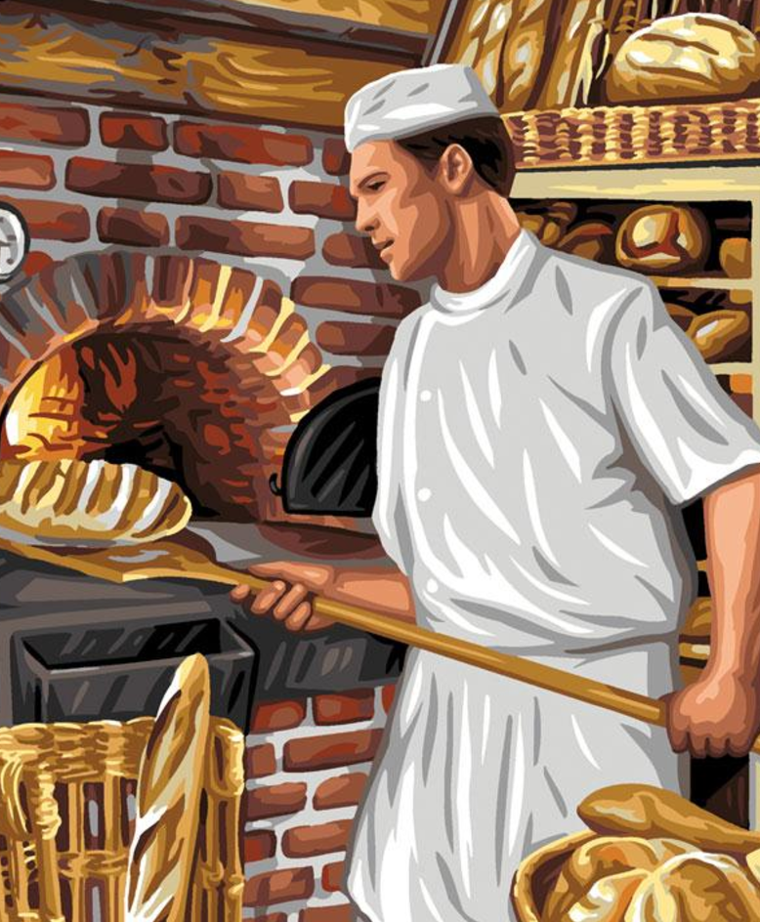
Carte énigme
Qui suis-je?
Réponse: un boulanger

Slide 2
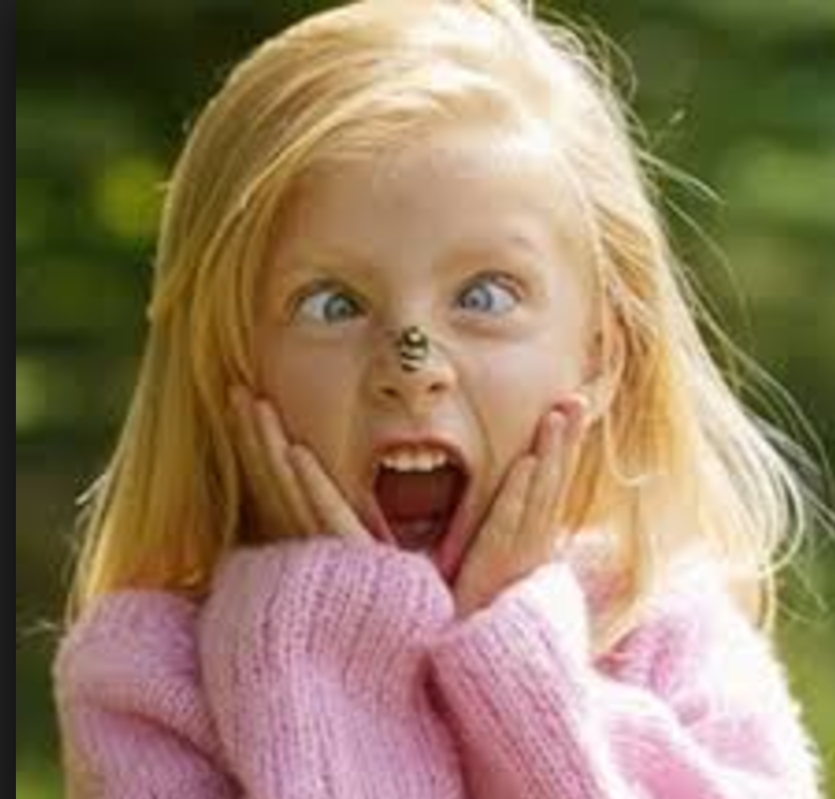
Carte énigme
Pourquoi Zoé crie-t-elle?
Réponse: peur de la guêpe, piqure…

Slide 3
Carte énigme
Que s’est-il passé?
Réponse: le ballon a brisé la vitre

Slide 4
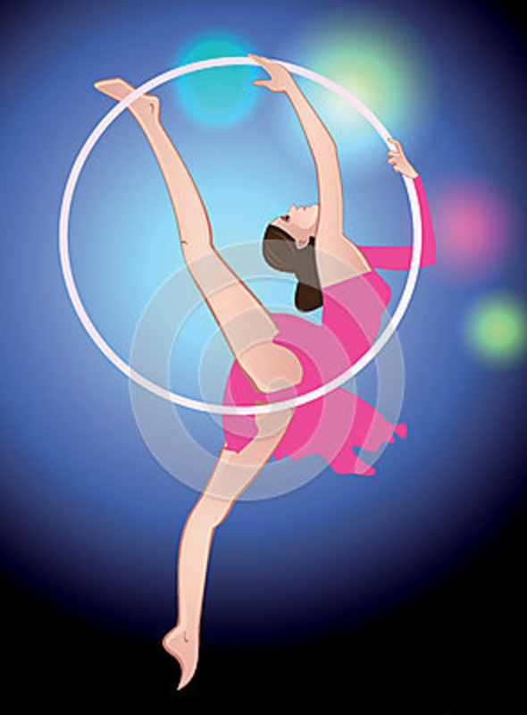
Carte énigme
Qui suis-je?
Réponse: une acrobate

Slide 5
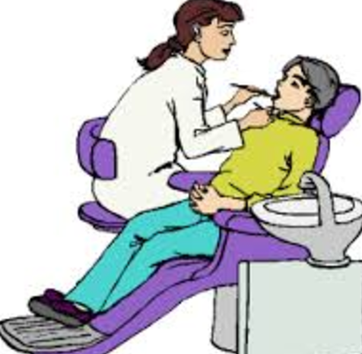
Carte énigme
Qui suis-je?
Réponse: une dentiste

Slide 6
Carte énigme
Où suis-je?
Au cirque.

Slide 7
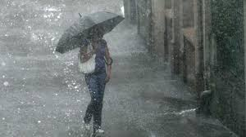
Carte énigme
Quel temps fait-il ?
Il pleut

Slide 8
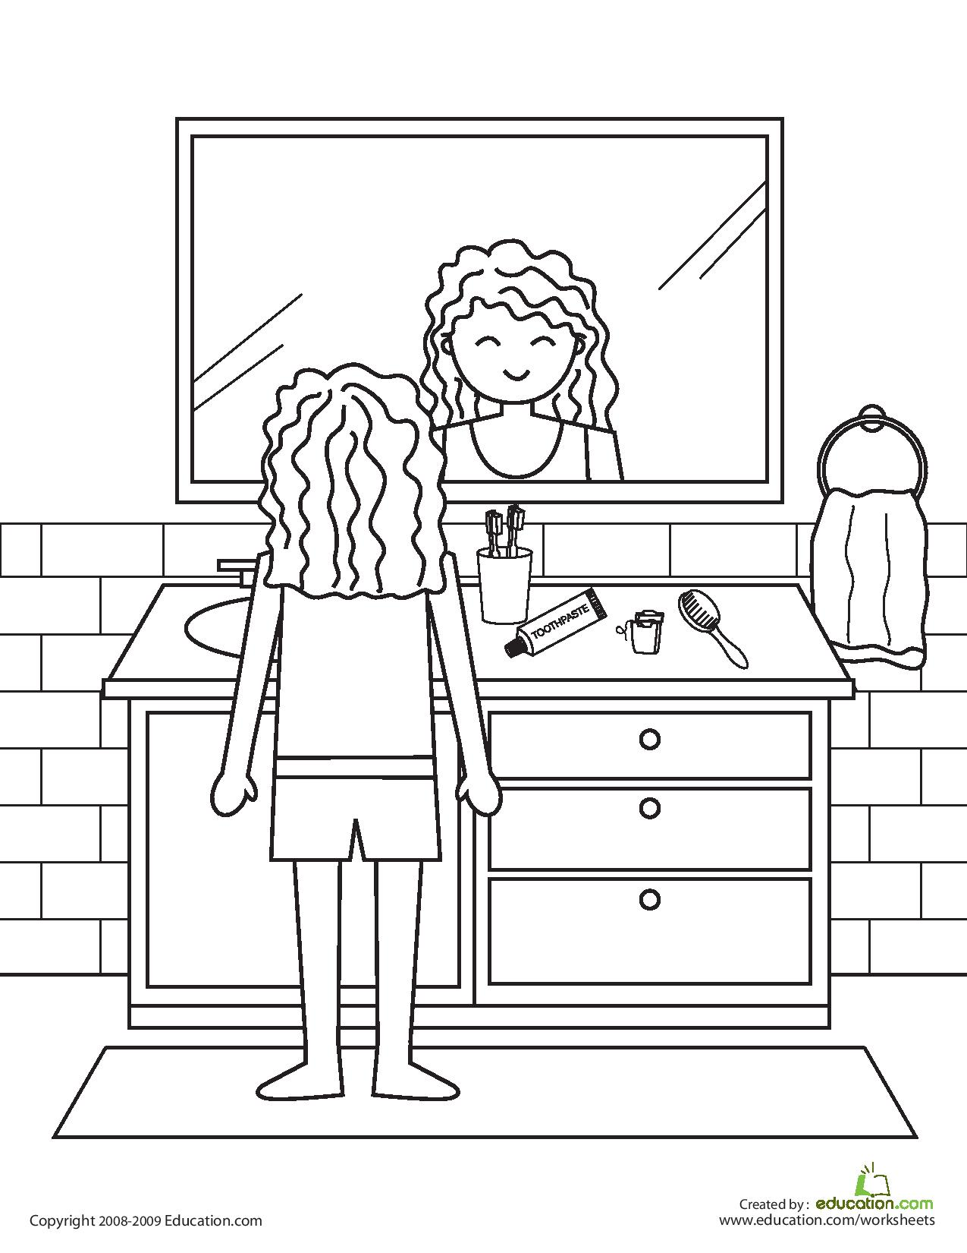
Carte énigme
Où suis-je?
Dans la salle de bain.

Slide 9
Carte énigme
Maman installe bébé dan son petit siège à l’arrière. Elle s’assied à l’avant et attache sa ceinture de sécurité. Elle démarre.
Où est maman?
Réponse: dans la voiture

Slide 10
Carte énigme
On me trouve dans la cuisine, il ne fait vraiment pas chaud à l’intérieur.
Qui suis-je ?
Réponse: le réfrigérateur

Slide 11
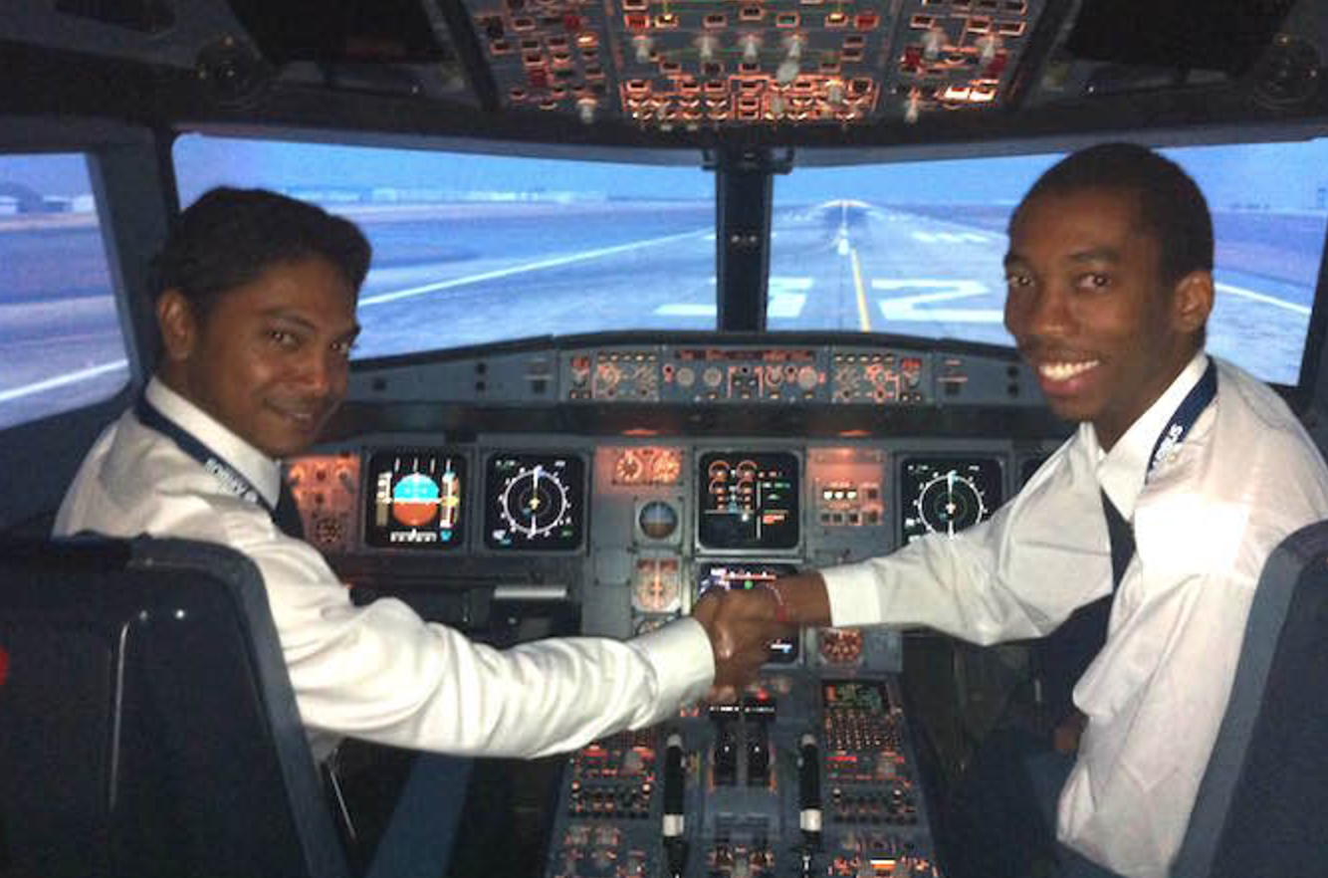
Carte énigme
Qui suis-je?
Réponse: un pilote de ligne

Slide 12
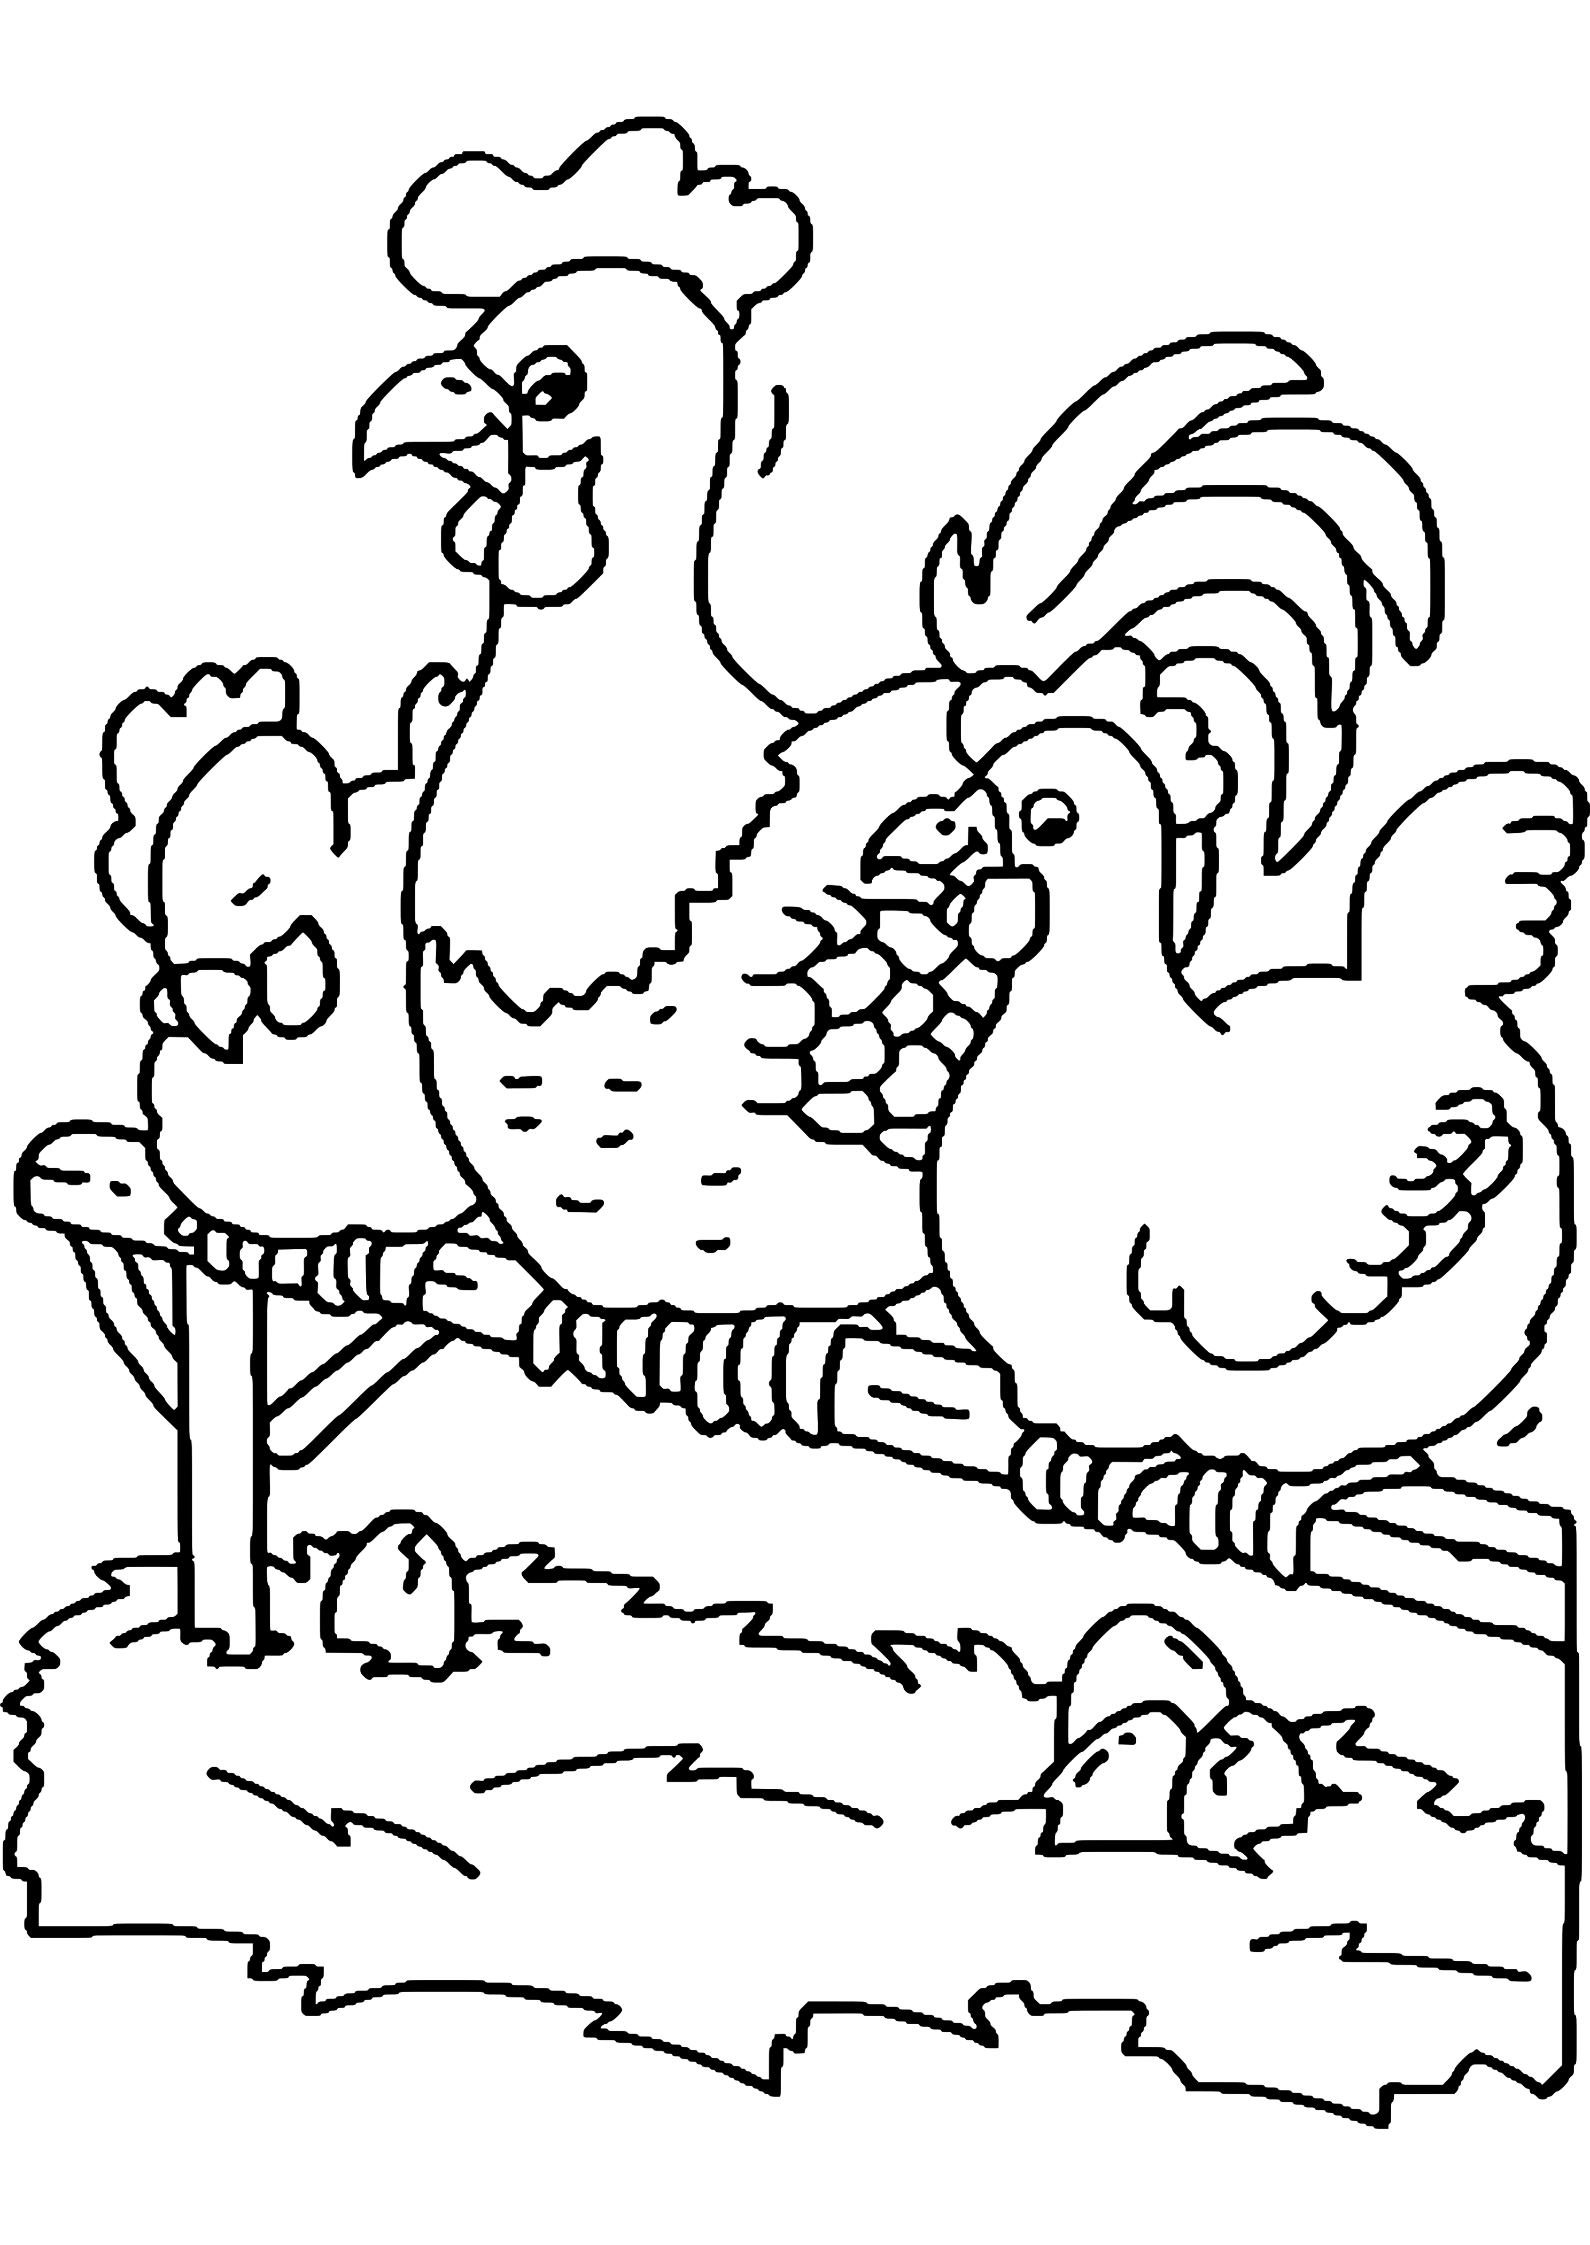
Carte énigme
Où sont-elles?
Dans le poulailler

Slide 13
Carte énigme
Justin a peur. Il a mangé trop de sucreries. Maintenant il a une vilaine carie dans une molaire. Il a très mal. Papa a pris rendez-vous pour lui. Il ira jeudi.
Où ira Justin jeudi ?
Chez le dentiste.

Slide 14
Carte énigme
Marylou lave son bol et demande à sa maman s’il est l’heure de partir à l’école.
Dans quelle pièce de la maison est Marylou?
Dans la cuisine..

Slide 15
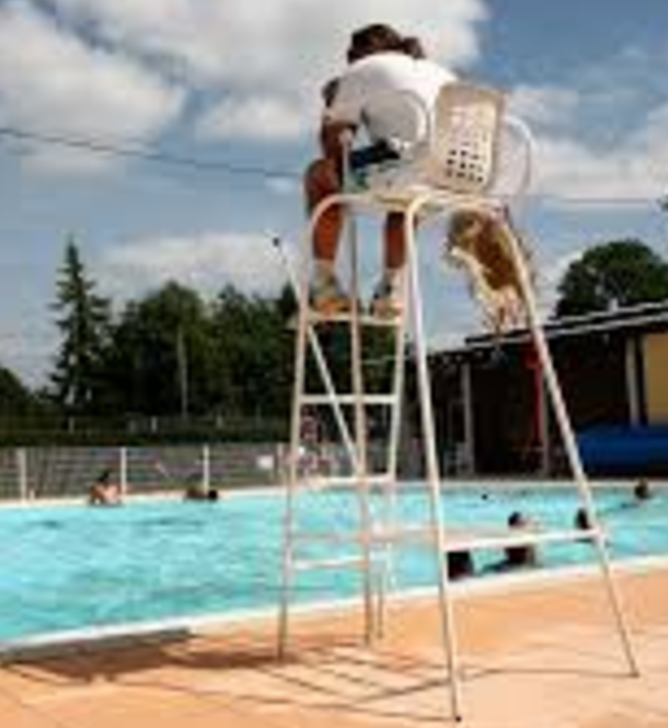
Carte énigme
Qui suis-je?
Réponse: un maître nageur

Slide 16
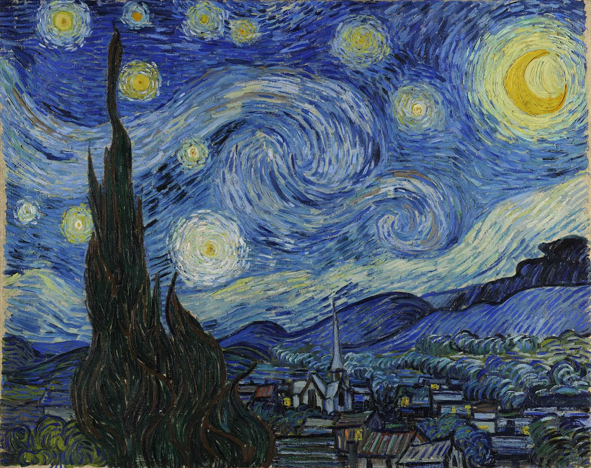
Carte énigme
À quel moment sommes nous ?
La nuit

Slide 17
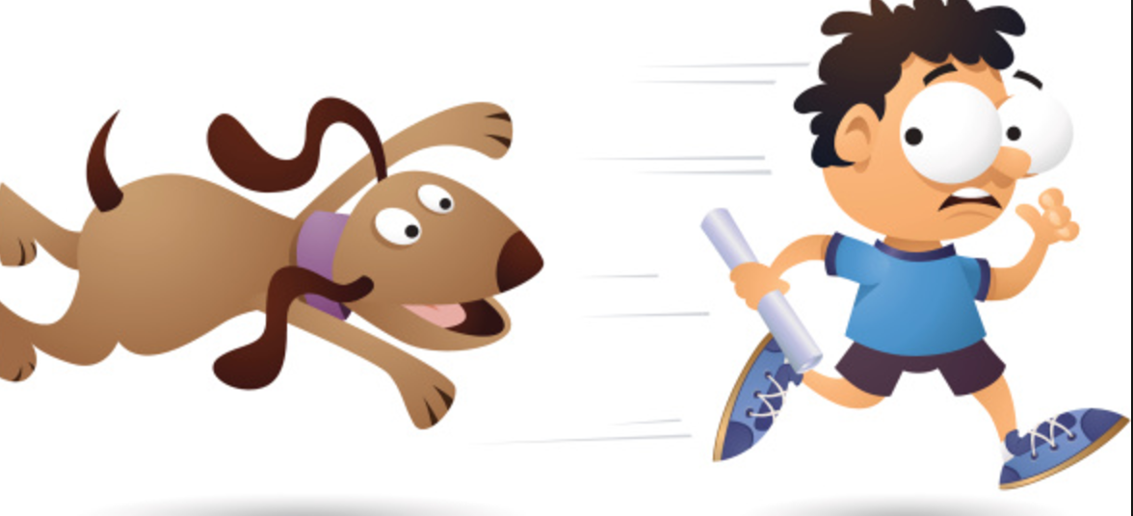
Carte énigme
Pourquoi le garçon court-il?
Réponse: il a peur du chien

Slide 18
Carte énigme
Il est à moi. Il est neuf, je le porte sur le dos le jour de la rentrée des classes.
Qui suis-je ?
Le cartable

Slide 19
Carte énigme
Qu’est-il arrivé à Sam ?
Réponse: il est perdu

Slide 20
Carte énigme
Pierre a soufflé quatre-vingt cinq bougies.
Question: Quand ?
Anniversaire de Pierre

Slide 21
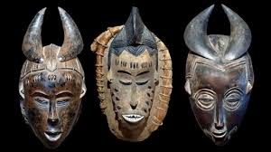
Carte énigme
À quel continent te fait penser cette image ?
Afrique

Slide 22
Carte énigme
Quel artisan utilise-t-il ces outils ?
Le peintre

Slide 23
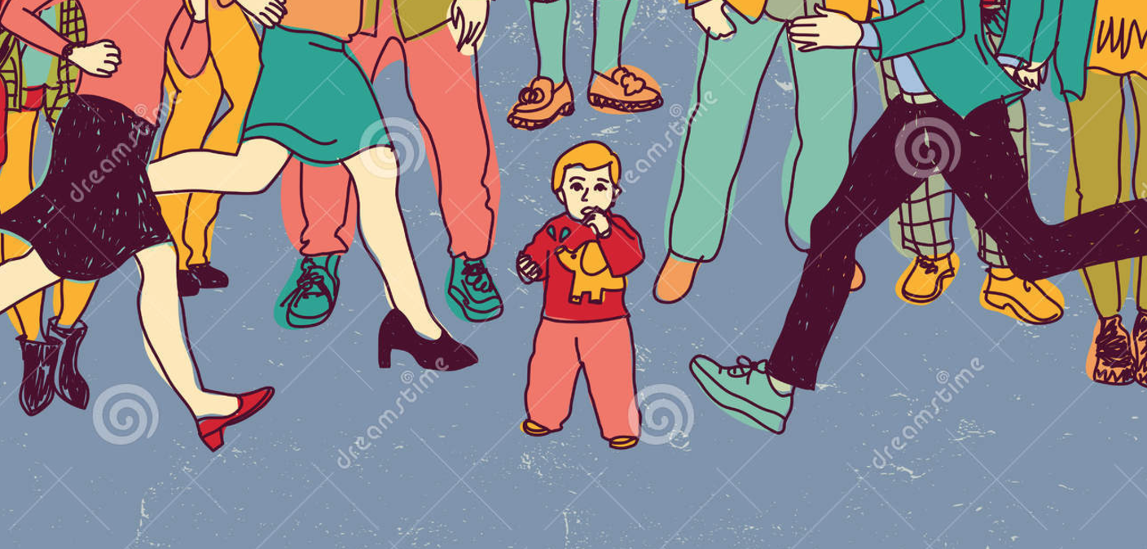
Carte énigme
Qu’est-il arrivé au petit garçon?
Réponse: il est perdu dans la foule

Slide 24
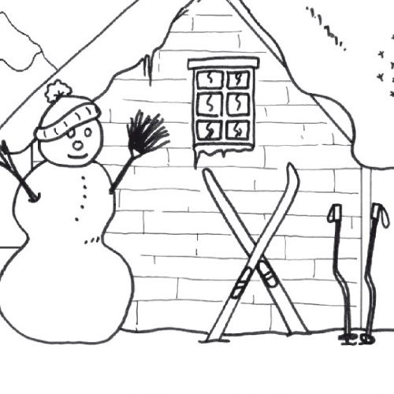
Carte énigme
Où sommes-nous?
A la montagne.

Slide 25
Carte énigme
Zoé a la grippe. Sa maman a pris rendez-vous à mon cabinet.
Qui suis-je?
Réponse: le docteur

Slide 26
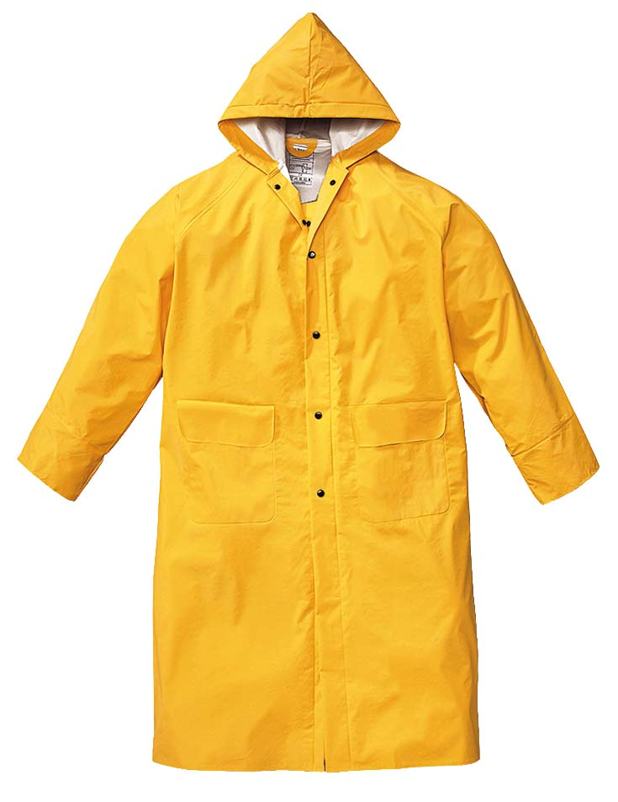
Carte énigme
Pour quel temps est fait ce vêtement?
Réponse : la pluie

Slide 27
Carte énigme
« Adama, fais attention, c’est le deuxième verre que tu casses cette semaine !
- Pardon maman, je ne l’ai pas fait exprès. »
Qui est en colère?
Réponse: la maman d’Adama

Slide 28
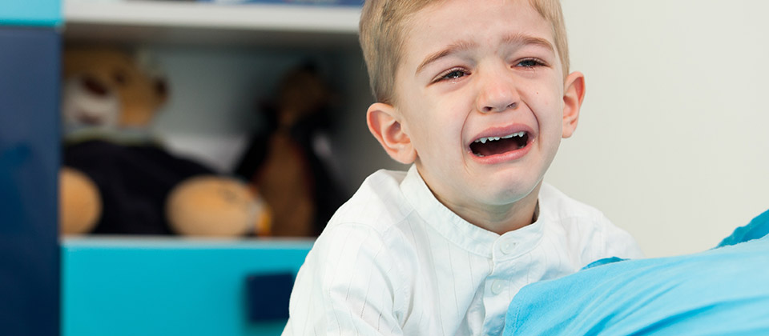
Carte énigme
Que fait l’enfant ?
l’enfant pleure

Slide 29
Carte énigme
Je brille toutes les nuits au milieu de mes sœurs.
Qui suis-je?
Réponse: une étoile

Slide 30
Carte énigme
Je me cache dans les bois et je guette le Petit Chaperon Rouge.
Qui suis-je?
Réponse: le loup

Slide 31
Carte énigme
Rami rentre de l’école et jette son cartable dans sa chambre, près des jouets, des livres et des coussins. Maman gronde Rami et le menace de le priver de foot.
Que va faire Rami?
Réponse: il va ranger, il va être puni…

Slide 32
Carte énigme
Un lapin traverse la route. Un grondement emplit l’air, une voiture dérape et s’écrase contre un arbre.
Pourquoi cet accident a-t-il eu lieu?
Réponse: pour éviter le lapin, à cause du grondement?

Slide 33
Carte énigme
Maman enfourne le poulet. Le téléphone sonne. Quelques temps plus tard, une odeur de brulé s’échappe de la cuisine.
Qu’est-il arrivé?
Réponse: maman a parlé trop longtemps et le poulet a brulé

Slide 34
Carte énigme
Au réveil, papa trouve le tapis tout mouillé et les chaussures de Mila étaient trempées.
Pourquoi?
Réponse: sortie sous la pluie

Slide 35
Carte énigme
Nous étions sur la plage quand l’orage a éclaté.
Qu’avons nous fait?
Réponse: s’abriter, rentrer

Slide 36
Carte énigme
Nous voilà enfin arrivés après 5 heures de voiture. Après avoir pris la clé, le garçon nous aida à transporter nos bagages dans la chambre.
Où sommes -nous?
Dans un hôtel.

Slide 37
Carte énigme
Quel moment de la journée évoque cette image?
Le matin

Slide 38
Carte énigme
Il étendit son drap de bain et partit rejoindre, sans courir, pour ne pas glisser, son ami qui l’attendait à la marche du plongeoir.
Où est-il?
A la piscine..

Slide 39
Carte énigme
Soudain, la maison fut plongée dans le noir !
Que s’est-il passé?
Réponse: une panne

Slide 40
Carte énigme
Ma sœur, Lola et moi partons pour l’école dans le bus ce matin.
Qui sommes-nous?
Réponse: des élèves

Slide 41
Carte énigme
Avec ou sans doigts, on les porte pour ne pas avoir froid l’hiver, dans les pays froids.
Qui suis-je ?
Réponse: les gants / mitaines

Slide 42
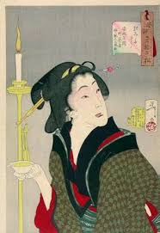
Carte énigme
À quel pays ou continent te fait penser cette image ?
Japon /Asie

Slide 43
Carte énigme
David, Rémi et moi faisons une course. Rémi est arrivé en dernier et je n’ai pas gagné.
Qui a gagné?
Réponse: David

Slide 44
Carte énigme
J’adore le fromage et je me méfie du chat qui aimerait me croquer.
Qui suis-je?
Réponse: la souris

Slide 45
Carte énigme
Pauline est en colère: les autres enfants font beaucoup trop de bruit et la dérangent. Pourtant ici, il y a des consignes à respecter: il faut chuchoter et ranger les albums dans les bons casiers.
Où se trouve Pauline?
À la bibliothèque.

Slide 46
Carte énigme
Je suis rond comme l’orange, jaune comme le citron et chaud comme le feu.
De quoi s’agit-il ?
Réponse: le soleil

Slide 47
Carte énigme
Il énerve beaucoup maman lorsqu’elle retrouve plein de poils sur les coussins du canapé́. Mais il sait se faire pardonner en se collant à ses jambes tout en ronronnant très fort pour lui montrer qu’il l’aime et se faire pardonner.
De quel animal parle-t-on?
Réponse:le chat

Slide 48
Carte énigme
Maman a choisi la plus petite de sa série, celle qui a un manche court. Elle l’utilise pour bouillir de l’eau.
Quel objet maman utilise-t-elle?
Une casserole

Slide 49
Carte énigme
Julien a réussi à grimper en s’accrochant à l ’écorce rugueuse. Il est déjà à 2 mètres du sol. Il essaie maintenant d’attraper la première branche
Où Julien est-il monté?
Réponse: dans un arbre

Slide 50
Carte énigme
Elle possède 4 roulettes. Je range mes affaires personnelles à l’intérieur avant de partir en voyage.
Qui suis-je ?
la valise

Slide 51
Carte énigme
Papa en offre souvent à maman qui adore les mettre dans l’eau.
De quoi s’agit-il ?
Réponse: des fleurs

Slide 52
Carte énigme
Pendant notre absence, des voleurs ont tenté de pénétrer dans notre maison. Heureusement, le voisin a entendu du bruit.
Que s’est-il passé?
Le voisin a fait fuir les voleurs, il a prévenu la police…

Slide 53
Carte énigme
Les rideaux filtraient à peine le soleil encore haut , le ventilateur brassait une chaleur moite. En entendant la porte s’ouvrir, Amina cacha le livre sous son oreiller et fit semblant de dormir.
À quel moment de la journée?
Réponse l’après-midi, à l’heure de la sieste

Slide 54
Carte énigme
Les rideaux filtraient à peine le soleil levant . En entendant la porte s’ouvrir, Amina cacha le livre sous son oreiller et fit semblant de dormir. La veille elle avait dit à sa maman qu’elle ne se sentait pas bien espérant échapper à la corvée de vaisselle du dimanche.
À quel moment de la journée?
Réponse le matin

Slide 55
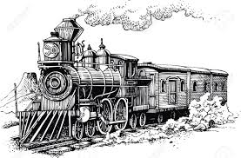
Carte énigme
À quelle époque te fait penser cette machine?
Le dix-neuvième siècle

Slide 56
Carte énigme
Il y avait bien 7 à 8 minutes de la lisière du bois à la source. Cosette connaissait le chemin pour l’avoir fait bien souvent de jour. Chose étrange, elle ne se perdit pas, malgré sa peur.
À quel moment sommes nous ?
La nuit

Slide 57
Carte énigme
Abdou habite à Nouakchott en Mauritanie. Aujourd’hui, l’école est fermée. De nombreuses personnes se dirigent vers la mosquée.
Quel jour de la semaine sommes-nous ?
vendredi

Slide 58
Carte énigme
Arrivée dans la bâtisse, Claudie fut accueillie par un concert de meuglements. Elle posa son tabouret, s’assit, serra le seau entre ses mollets, puis saisit les pis.
Où est Claudie?
Dans une étable

Slide 59
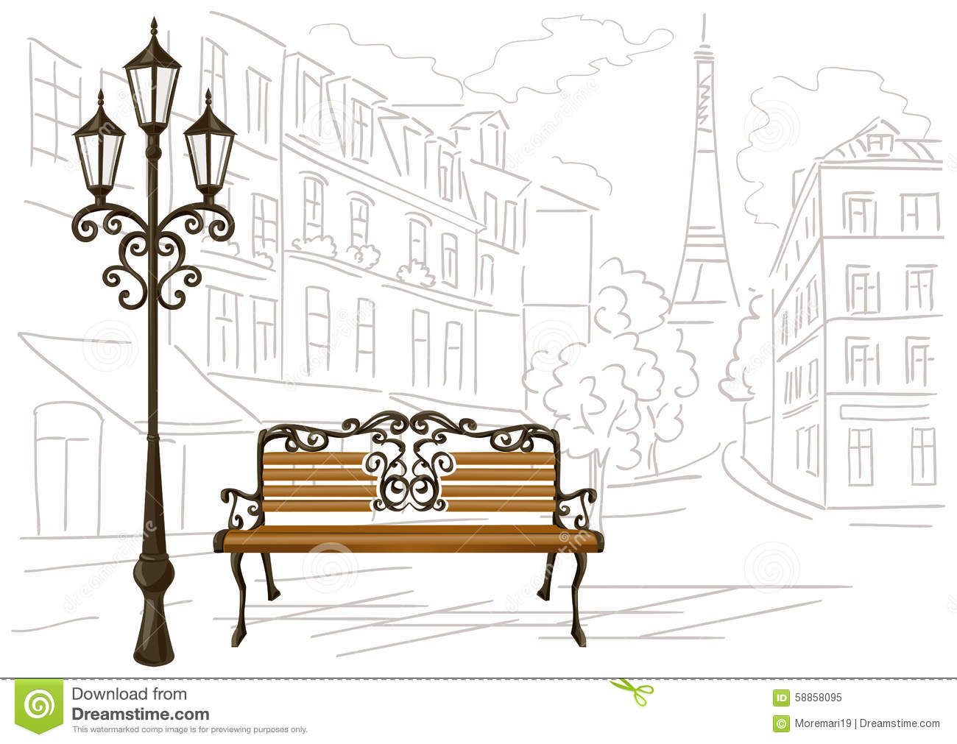
Carte énigme
Où sommes-nous?
A Paris.

Slide 60
Carte énigme
Ce matin, tout le monde cherche notre chat qui a disparu. Soudain, ma sœur qui est devant la maison entend un miaulement semblant venir du ciel. Mon père a compris, il a déjà posé l’échelle contre le mur de la maison pour grimper tout là-haut sur les tuiles.
Où le chat s’est-il réfugié?
Sur le toit de la maison.

Slide 61
Carte énigme
Alain habite à Lyon en France. Aujourd’hui, l’école est fermée. Quelques personnes se dirigent vers l’église.
Quel jour de la semaine sommes-nous ?
dimanche

Slide 62
Carte énigme
Je suis le roi, et même si je n’ai pas de couronne, ma crinière impressionne.
Qui suis-je?
Le lion

Slide 63
Carte énigme
La fumée sort par la fenêtre de l’appartement, la sirène stridente se rapproche.
Qui arrive?
Les pompiers

Slide 64
Carte énigme
Je cours après la balle et je ronronne très fort quand mon maitre me caresse.
Qui suis-je?
Le chat

Slide 65
Carte énigme
Il a fermé ses pots, nettoyé ses brosses et ses pinceaux et rangé son matériel. La maison est comme neuve.
Qui suis-je?
Le peintre

Slide 66
Carte énigme
D’un coup la salle s’assombrit. Calé dans mon fauteuil, je vis défiler sur l’immense toile blanche les premières images…
Où suis-je?
Au cinéma.

Slide 67
Carte énigme
Le papa de Rémi en porte une différente chaque jour. Le papa de Téo, lui, trouve que ce n’est plus à la mode et que le nœud est difficile à faire. D’ailleurs il n’aime pas avoir le cou serré.
De quoi s’agit-il ?
La cravate

Slide 68
Carte énigme
Rémi a très mal au bras. Il est rouge et enflé à l’endroit où le dard s’est planté.
Que s’est-il passé ?
Un insecte l’a piqué

